Slide 1


2020年毕业论文
事项讲解
2020.3.25

Slide 2

毕业设计工作重点提示
附件1
附件2
诚信毕设
格式规范
遵循学术道德
严守学术规范
英文撰写10000词以上（正文）
中英文摘要400字左右（英文在前）
附件3
附件4
参考文献
教师指导手册
20篇以上，其中至少必须有外文文献10篇
引用网上参考资料不得超过参考文献的1/4
随毕设进度，从本学期开始，以周为单位，
每周导师检查后，学生签字、导师签字

Slide 3
毕业设计工作重点提示
完成时间 | 工作内容
第0周 | 开题报告（Proposal Form）：已完成，需确认课题来源与类型并完成“北京工业大学学生开题报告表”填写；
第一周 （2月24日-3月1日） | 组织毕设动员会，导师每周至少一次填写教师指导记录手册，检查并督促学生的毕业设计进程，发现问题及时指正
第二周 （3月2日-3月6日） | 已经完成开题，但确因特殊情况无法完成原定任务的，需调整选题或毕业设计（论文）内容，合理规划进度安排，向学院提交“北京工业大学毕业设计更改题目申请表”审核通过后方可实施。
第七周-第八周 （4月6日-4月19日） | 学生填写“北京工业大学毕业设计（论文）学生自查表”，指导教师审核；配合学校督导组专家进行中期检查。
第十一周-第十二周 （5月4日-5月17日） | 学生填写“申请答辩表”，提交论文初稿。 指导教师审核学生的申请答辩表，填写下半部分“指导教师毕业设计（论文）评审表”；
第十三周 （5月18日-5月24日） | 学院进行答辩分组，每答辩小组至少3人，确定并发布提交答辩分组情况表。
第十四周 （5月25日-5月31日） | 学生提交毕业设计（论文）的全部成果，包括毕业论文、毕业设计（论文）教师指导手册、开题报告、学生自查表以及学生申请答辩表、查重报告等，经指导教师审核、确认后上交答辩组。
第十五周 （6月1日-6月7日） | 各指导教师审阅论文，指定评阅人并完成“北京工业大学毕业论文评审表（评阅人用）”，由评阅人出具评审意见及成绩。 毕业生6月3日以前完成Poster提交。
第十六周 （6月8日-6月14日） | 毕业设计答辩周，预计6月9日，指导教师按时参加各答辩评审；答辩委员填写答辩现场评审记录； 答辩小组填写“北京工业大学毕业设计（论文）答辩评审表”； 以学院为单位提交推荐优秀论文名单和特优论文名单。
第十七周 （6月15日-6月21日） | 各答辩小组提交本组学生的所有毕业设计材料至指定地点。（包括“毕业设计（论文）答辩记录表”以及本组学生的毕业设计（论文）资料袋，内含毕业论文、译文、教师指导手册各一份以及所有相关的毕业设计表格。

Slide 4
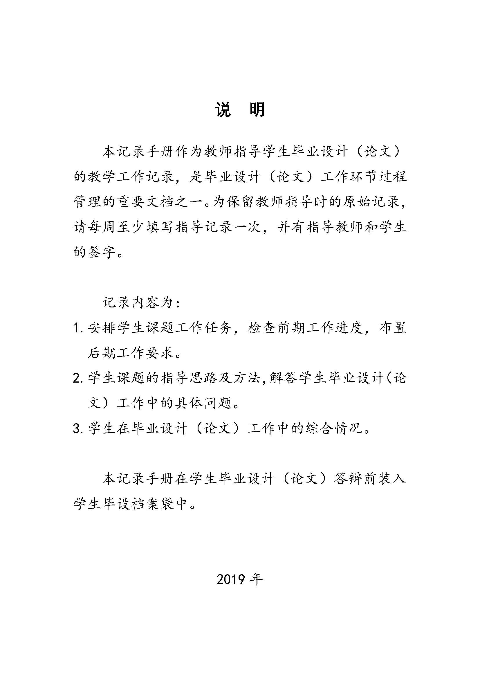
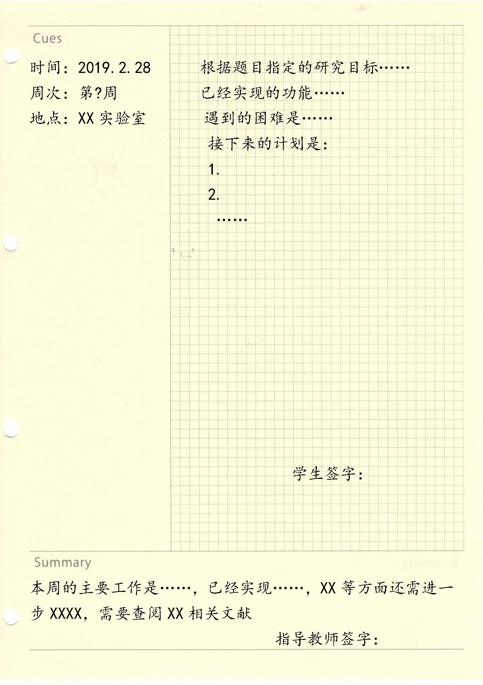
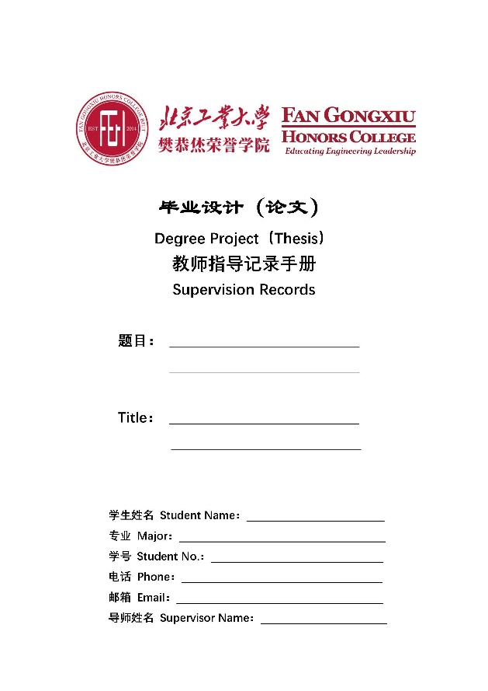
毕业设计工作重点提示
附件4
教师指导手册
随毕设进度，从本学期开始，以周为单位，
每周导师检查后，学生签字、导师签字
2020年

Slide 5
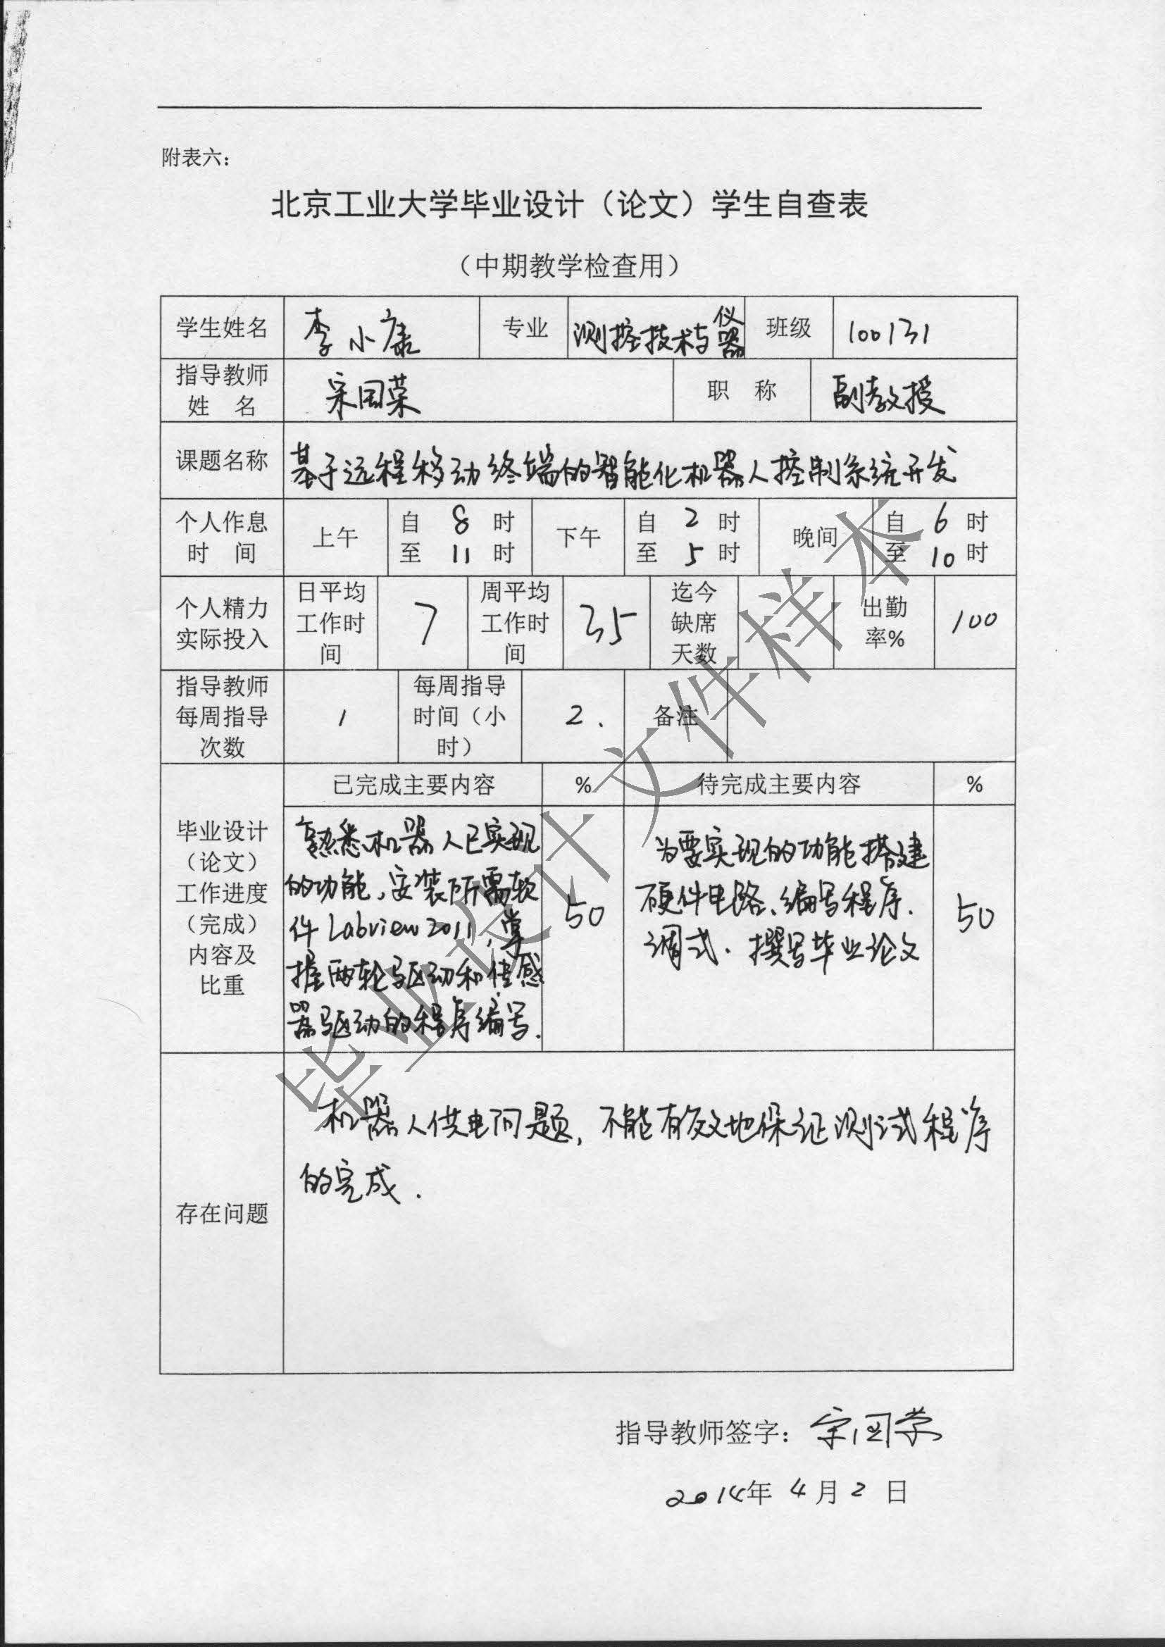
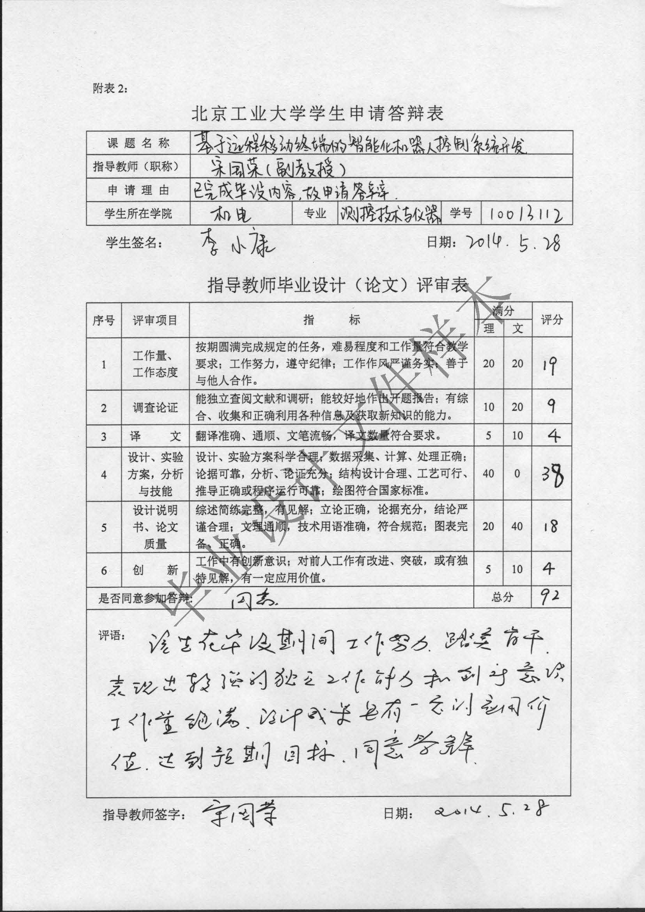
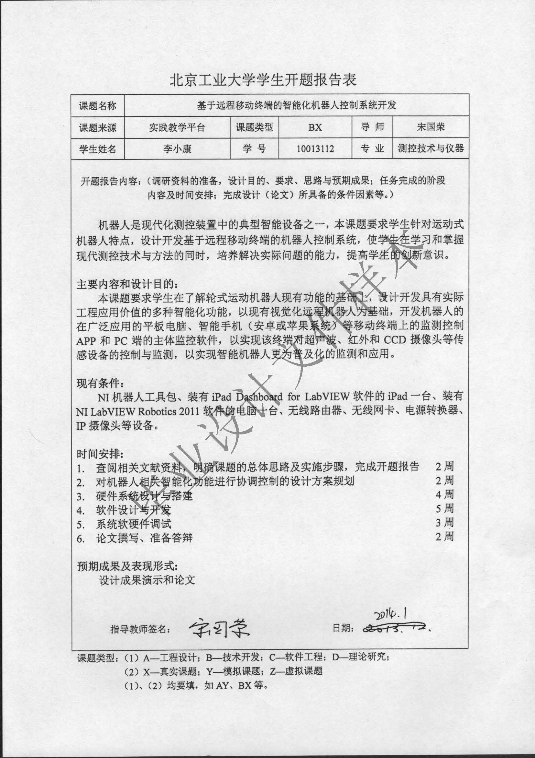
重点提示-附表5-7

Slide 6
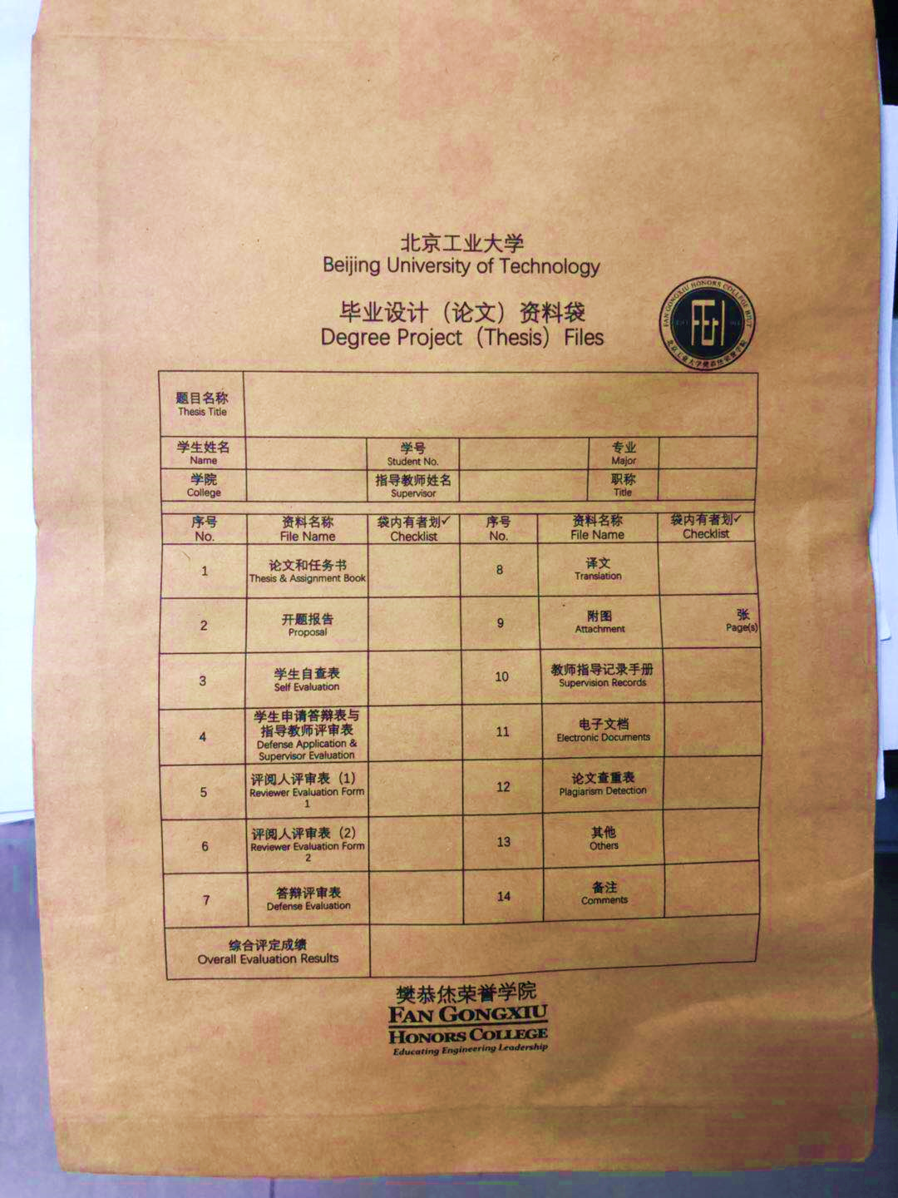
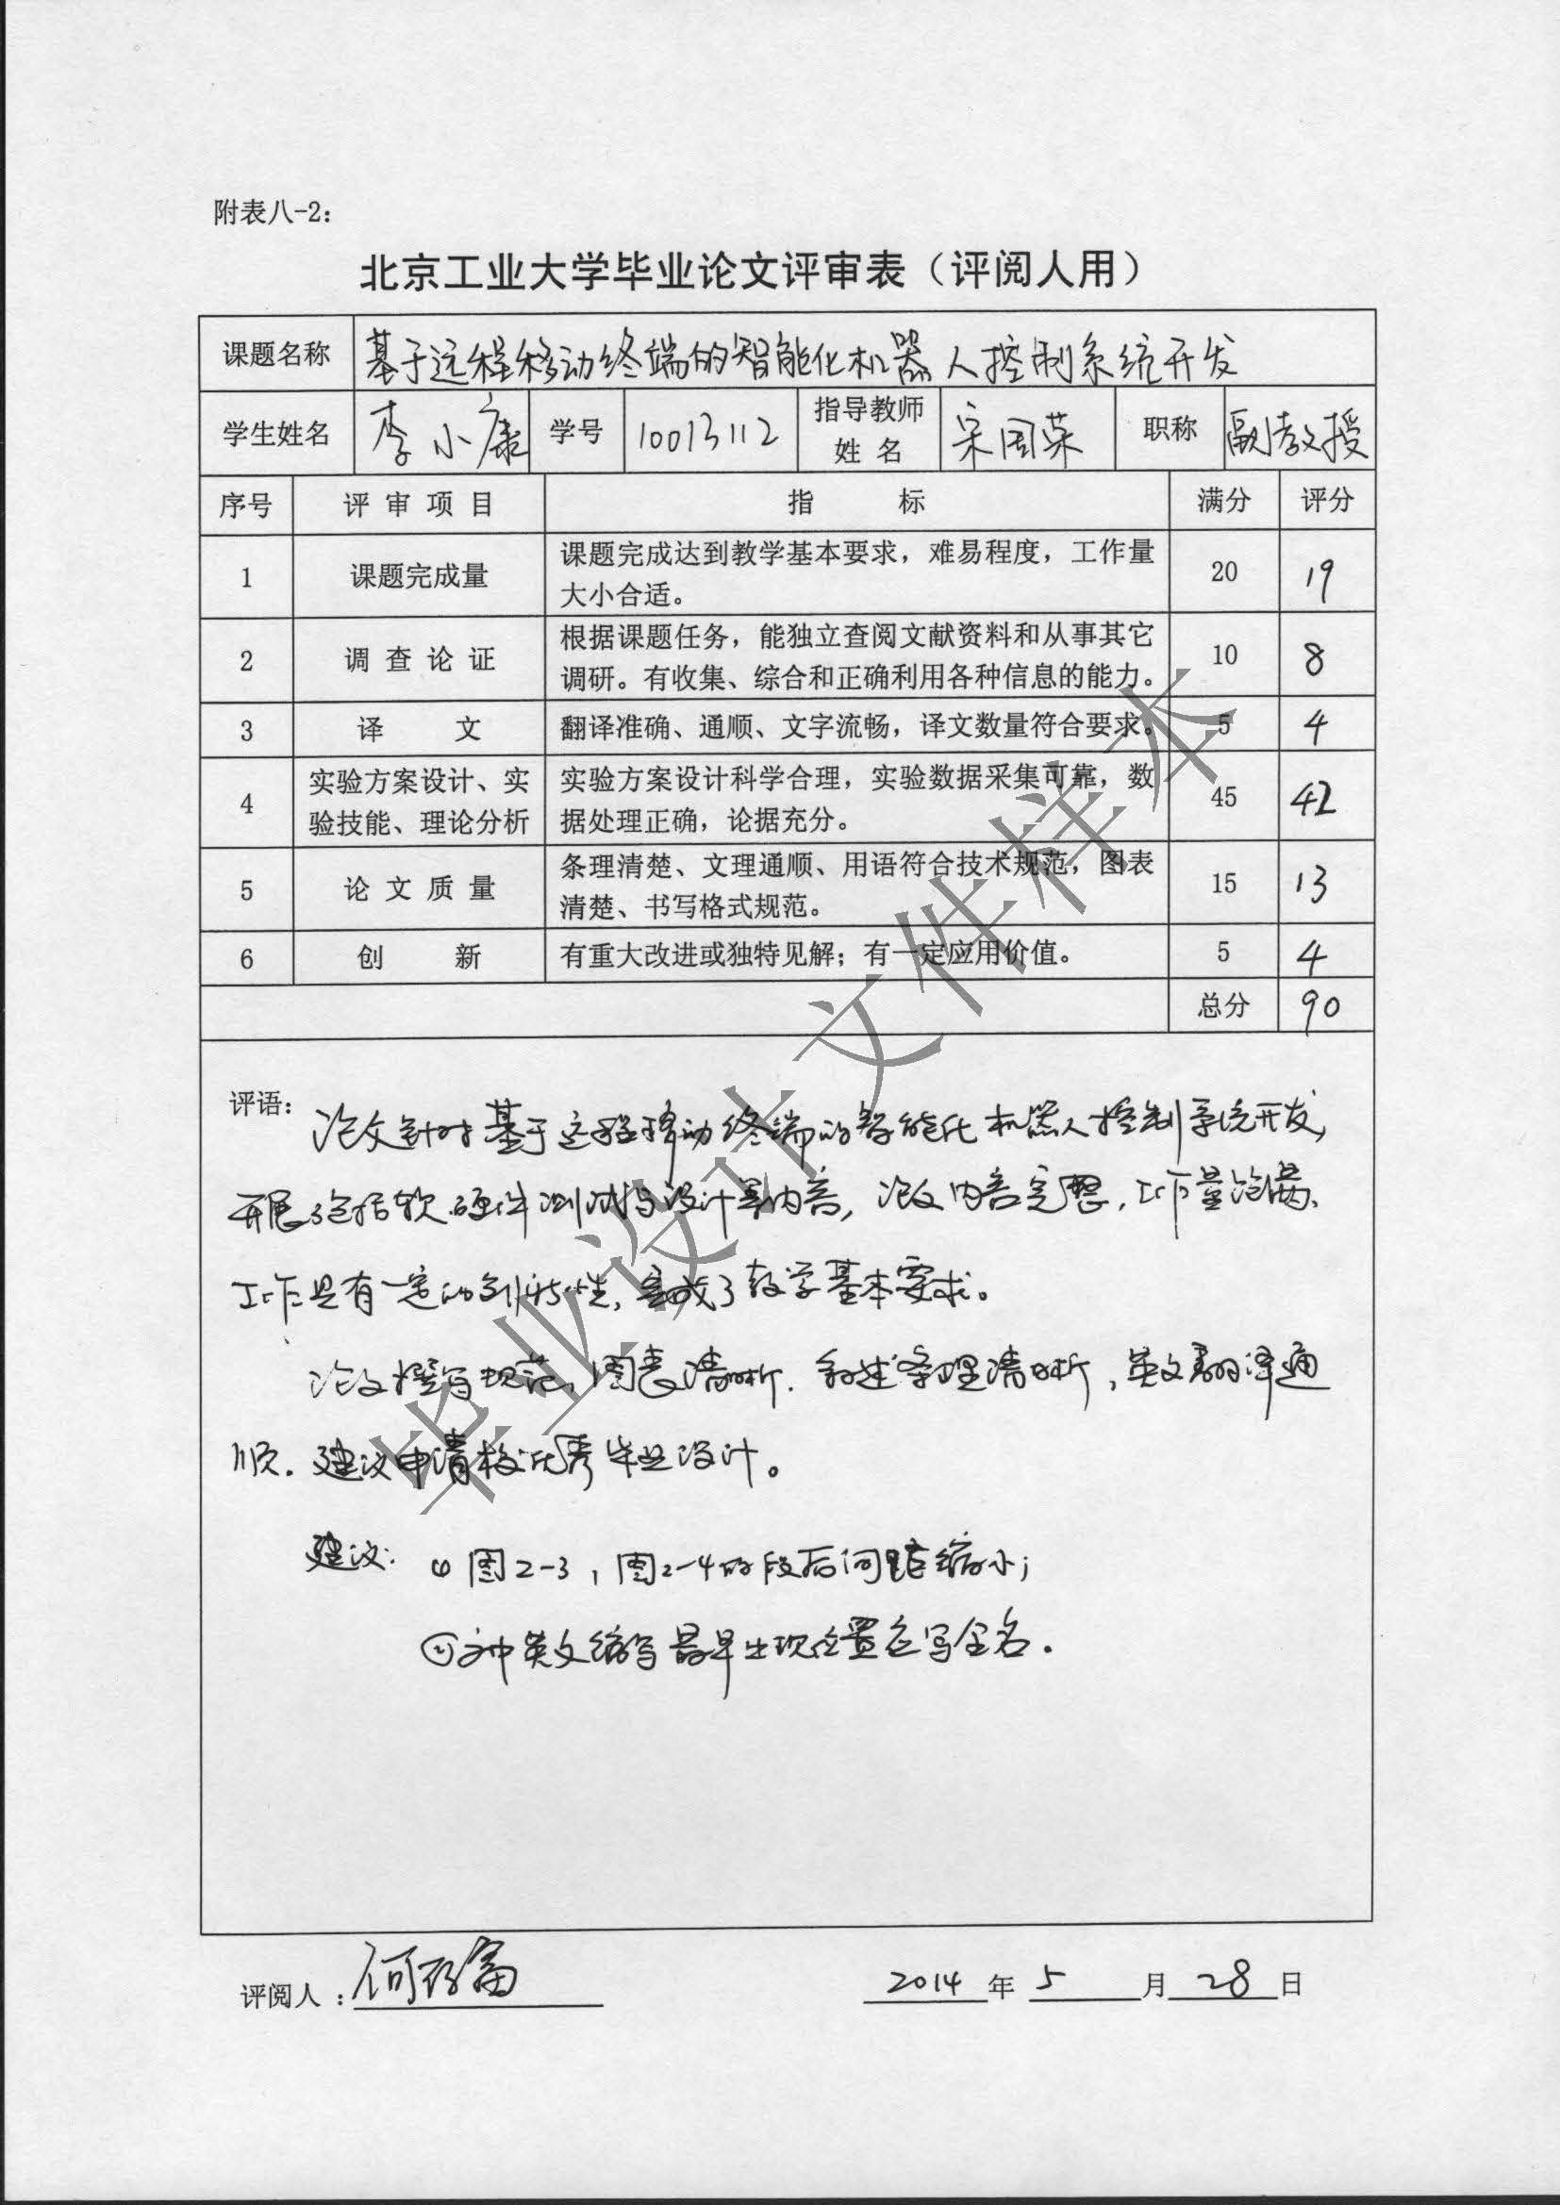
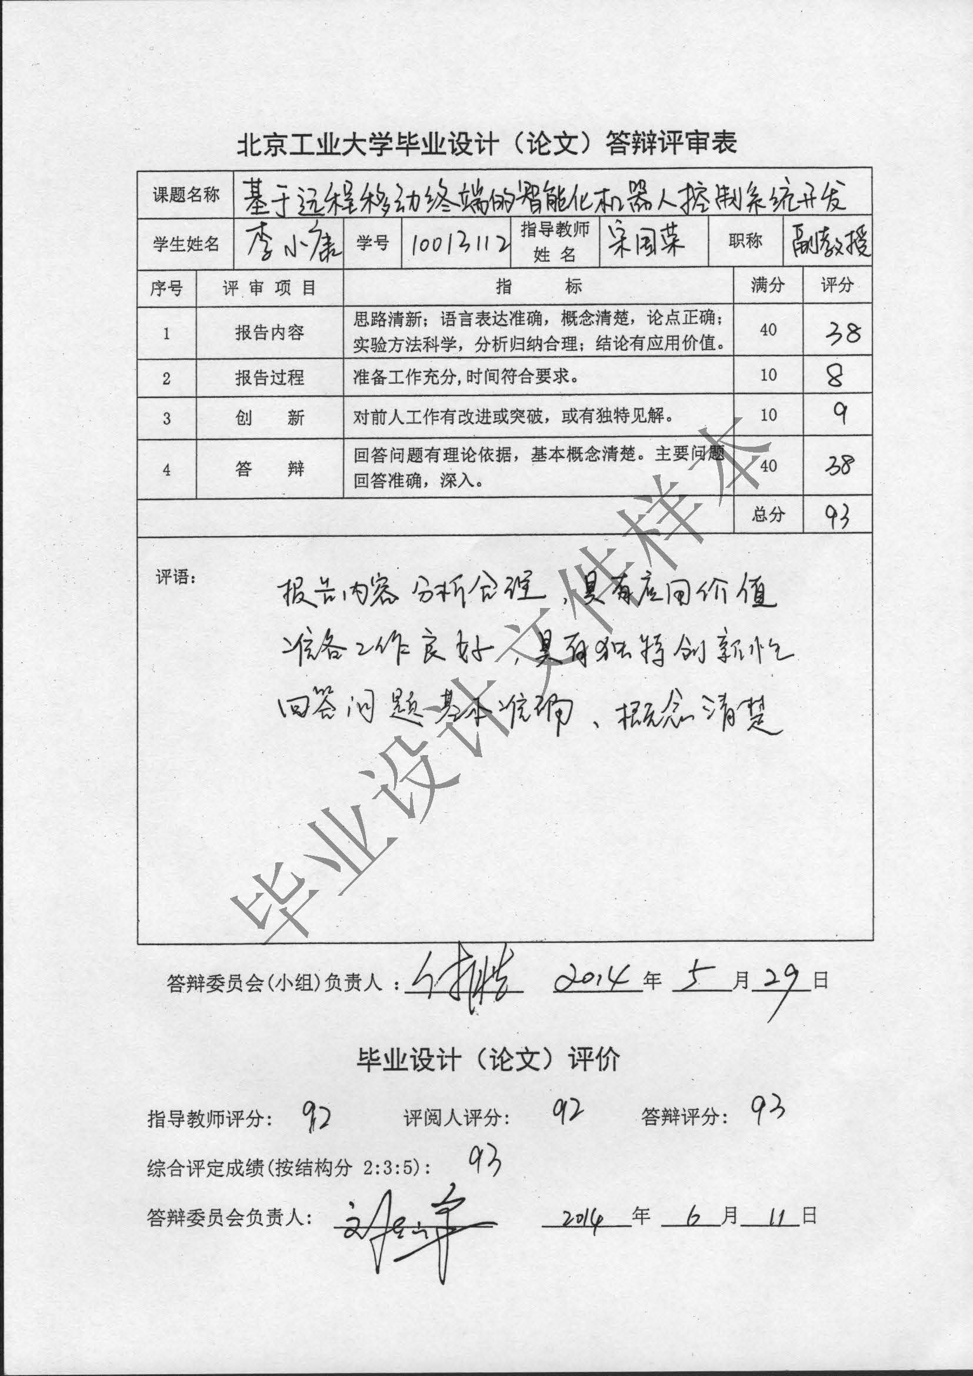
重点提示-附表8-10
4教617领取
2个评阅人共2份

Slide 7
重点提示-附件合集点击下载
附件0：2020届樊恭烋荣誉学院学生毕业答辩相关要求及上交资料注意事项.docx
附件1：北京工业大学本科毕业设计(论文)管理条例（试行）20170310.pdf
附件2：樊恭烋荣誉学院本科生毕业论文格式规范要求.doc
附件3：2020届樊恭烋荣誉学院毕业论文模板Template.doc
附件4：教师指导记录手册模板Template.pdf
附件5：北京工业大学学生开题报告表.doc
附件6：北京工业大学毕业设计（论文）学生自查表（中期教学检查用）.doc
附件7：北京工业大学学生申请答辩表.docx
附件8：北京工业大学毕业设计评审表（评阅人用）内含2份.doc
附件9：北京工业大学毕业设计（论文）答辩评审表.doc
附件10：毕业设计（论文）资料袋（4教617领取）.pdf

Slide 8
答辩相关要求及上交资料注意事项
开题报告（Proposal Form）：已完成，需确认课题来源与类型；
中期检查表（学生自查）：第7-8周完成；
答辩申请表：学生本人签字，含指导教师评分表，在毕设答辩前一周完成；
评阅人评审表（2份）：学生申请答辩后，由指导教师指定评阅人在答辩前完成；
答辩评审表：学院统一提供给答辩评审组，不需学生自己准备；
毕业论文（2份）：论文定稿后，可以到印刷厂免费打印（限2份，超出自付）。答辩结束后，根据答辩若需修改，待修改完成后，打印装订后，由答辩秘书审核更正信息后上交人才培养办公室；
教师指导记录手册（随毕设进度，从本学期开始，以周为单位，每周导师应检查并签字）
纸版论文查重结果（论文答辩结束、定稿后，查重软件不限，知网、维普、万方、PaperFree、PaperPass、PaperOK、PaperYY、Writecheck等，查重率不得高于20%，后期学校可能会统一安排知网查重，等通知）
制作汇报Poster：在4教教室走廊展示（Poster制作要求同keystone结题汇报）。
制作光盘一张（内含上述文档电子版、以及软件、毕业论文、答辩PPT、Poster）答辩后一周内定稿上传；
毕业论文提交答辩评审组：答辩结束后修改并提交网站 http://new.guofucourses.cn

Slide 9
答辩相关要求及上交资料注意事项
论文使用A4纸单面、单面、单面打印，按序装订。
论文封皮从印刷厂获取。
论文需要提供中、英文摘要，装订时英文在前。
毕业设计资料（1-10）填写完整，装入樊恭烋荣誉学院提供的专用档案袋中（附件10）。
论文装订时不需要装订任务书。

Slide 10
论文提交与答辩时间节点（预计）
01.论文提交时间
6月2号(周二)之前，学生将毕业论文(1份)和答辩评审表提交到指定的2个评阅人手中。
02. Poster完成时间
6月3(周三)之前，提交电子版给学院印刷，放置在4教教室旁边的走廊上。
03.预计答辩时间
6月9号下午(周二)13：30-17：00

Slide 11
毕设论文答辩要求
答辩形式
按学科大类组织答辩小组，学生制作PPT
答辩时长
学生讲15分钟，答辩小组提问5分钟
答辩语言
中文、英文均可

Slide 12

Thank You
毕业从未如此简单

